Slide 1





Luyện từ và câu
Giáo viên: Nguyễn Minh Toàn
Trường Tiểu học Tân Trung, Tân Trung, Phú Tân, An Giang

Slide 2

LUYỆN TỪ VÀ CÂU
CẤU TẠO CỦA TIẾNG
Notes:
Và bây giờ để hiểu rõ hơn về tiếng chúng ta cùng đi vào hoạt động 1: Phân tích ví dụ

Slide 3
Thứ ba ngày 7 tháng 9 năm 2021
Luyện từ và câu
Cấu tạo của tiếng
Nhận xét
Ghi nhớ (SGK)
Luyện tập

Slide 4

I. Nhận xét

Slide 5
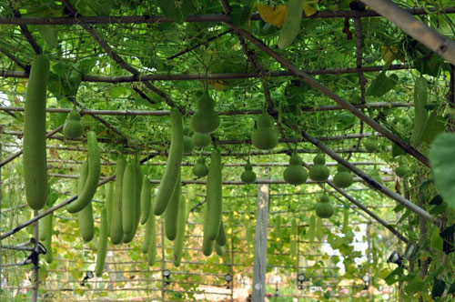
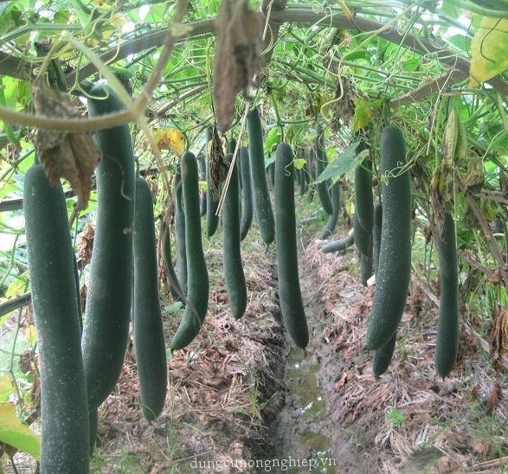
I. Nhận xét
14 tiếng
TG
1. Câu tục ngữ dưới đây có bao nhiêu tiếng?
14
Bầu ơi thương lấy bí cùng
13
12
11
10
09
08
07
06
05
04
02
01
00
HẾT GIỜ
15
03
1
2
3
4
5
6
Tuy rằng khác giống nhưng chung một giàn.
7
8
9
10
11
12
13
14
Câu tục ngữ trên khuyên chúng ta điều gì?
Câu tục ngữ trên khuyên chúng ta phải
đoàn kết, yêu thương nhau.
?

Slide 6
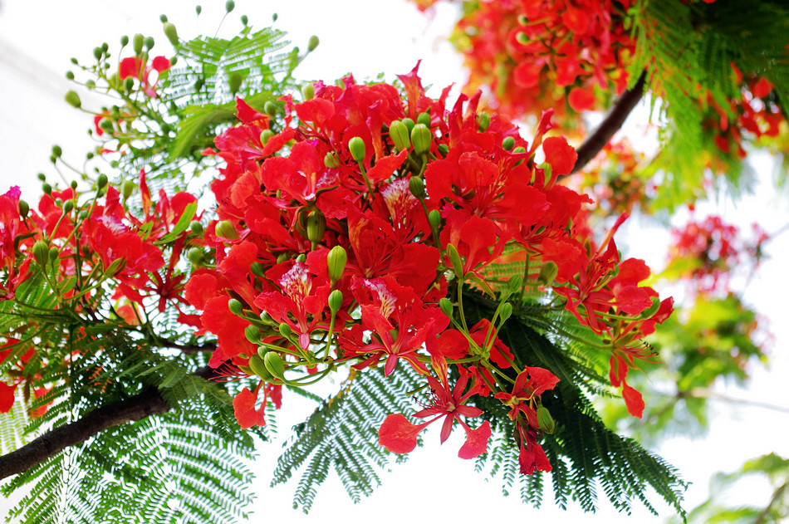
Mùa hè hoa phượng vĩ nở đỏ rực.
8 tiếng

Slide 7

2. Đánh vần lại tiếng bầu và ghi lại cách đánh vần đó?
Bờ - âu – bâu – huyền – bầu

Slide 8

Tiếng “Bầu” do những bộ phận nào tạo thành?
Tiếng | Âm đầu | Vần | Thanh
Bầu | b | âu | huyền

Slide 9

Cấu tạo của tiếng
Thanh
Vần
Âm đầu
Tiếng

Slide 10

Bầu ơi thương lấy bí cùng
Tuy rằng khác giống nhưng chung một giàn.
4. Phân tích các bộ phận tạo thành các tiếng khác trong câu tục ngữ trên và rút ra nhận xét:
Tiếng nào có đủ bộ phận như tiếng “bầu”?
Tiếng nào không có đủ bộ phận như tiếng “bầu”?

Slide 11
Tiếng | Âm đầu | Vần | Thanh
Bầu
ơi
thương
lấy
bí
cùng
Tuy
rằng
khác
giống
nhưng
chung
một
giàn
b
âu
huyền
ơi
ngang
th
ương
ngang
l
ây
sắc
b
i
sắc
c
ung
huyền
t
uy
ngang
r
ăng
huyền
kh
ac
sắc
gi
ông
sắc
nh
ưng
ngang
ch
ung
ngang
m
ôt
nặng
gi
an
huyền

Slide 12
b. Tiếng nào không có đủ các bộ phận như tiếng “bầu”?
a. Tiếng nào có đủ các bộ phận như tiếng “bầu”?
thương, lấy, bí, cùng, tuy, rằng, khác, giống, nhưng, chung, một, giàn
ơi
Notes:
Sau khi phân tích xong cấu tạo của các tiếng trên, các em có nhận xét gì về điểm giống và khác nhau về cấu tạo của các tiếng trên? Đều có vần và thanh, có tiếng có âm đầu có tiếng không.
=> Chúng ta có ghi nhớ

Slide 13
II. Ghi nhớ
Mỗi tiếng thường có ba bộ phận sau:
Thanh
Âm đầu | Vần
2. Tiếng nào cũng phải có vần và thanh. Có tiếng không có âm đầu.
Notes:
3, 4 HS đọc lại ghi nhớ
Để khắc sâu kiến thức bài học, chúng ta cùng sang hoạt động 3: luyện tập

Slide 14
III. Luyện tập

Slide 15

Bài 1 (Tr.7). Phân tích các bộ phận cấu tạo của từng tiếng trong câu tục ngữ dưới đây. Ghi kết quả vào bảng theo mẫu:
Nhiễu điều phủ lấy giá gương
Người trong một nước phải thương nhau cùng
Mẫu:
Tiếng | Âm đầu | Vần | Thanh
Nhiễu | nh | iêu | ngã

Slide 16
Tiếng | Âm đầu | Vần | Thanh
Nhiễu
điều
phủ
lấy
giá
gương
Người
trong
một
nước
phải
thương
nhau
cùng
nh
iê
ngã
đ
iêu
huyền
ph
u
hỏi
l
ây
sắc
gi
a
sắc
g
ương
ngang
ng
ươi
huyền
tr
ong
ngang
m
ôt
nặng
n
ươc
sắc
ph
ai
hỏi
th
ương
ngang
ng
au
ngang
c
ung
huyền

Slide 17


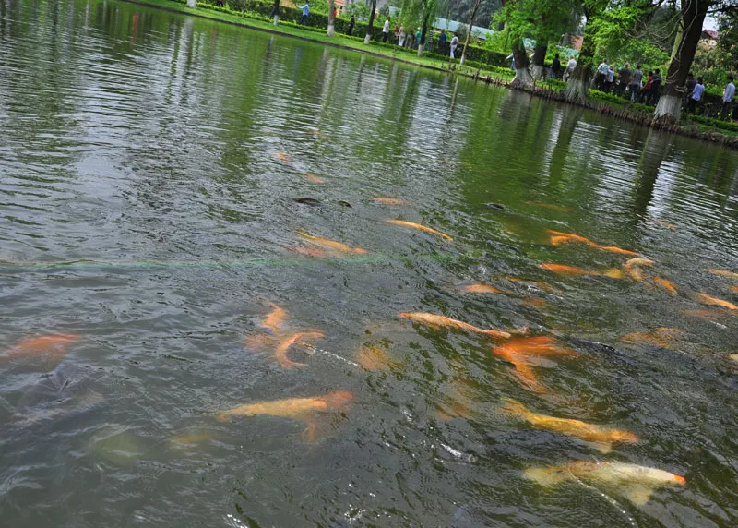
Bài 2 (Tr.7). Giải câu đố sau:
Để nguyên, lấp lánh trên trời
Bớt đầu, thành chỗ cá bơi hàng ngày.
(Đó là chữ gì? )
Sao
ao

Slide 18


Ai nhanh hơn

Slide 19



Câu hỏi
15
14
13
12
11
10
9
8
7
6
5
4
3
2
1
0
Tiếng do những bộ phận nào tạo thành?
Tiếng do bộ phận: âm đầu, vần và thanh

Slide 20
Câu hỏi
15
14
13
12
11
10
9
8
7
6
5
4
3
2
1
0
Trong tiếng bộ phận nào không thể thiếu?
Trong tiếng bộ phận vần và dấu thanh không thể thiếu

Slide 21



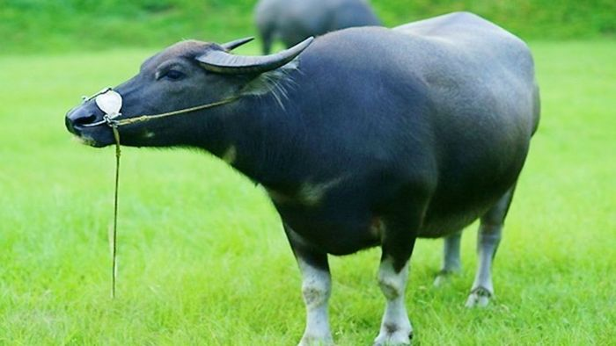
Ô tô
Che nắng thì lấy nửa đầu,
Đựng cơm thì lấy nửa sau mà dùng!
( Là những chữ gì? )
trâu
Cắt đầu chỉ còn có râu
Chắp vào lại đủ đuôi, mình, đầu, chân!
(Là những chữ gì?)

Slide 22


Bài sau
Luyện tập về cấu tạo của tiếng

Slide 23
Thank You !

